Slide 1
110403
DearFurkid
組長
10746012詹仲
組員
10746001邱竑達
10746005蔡亞穎
10746015高家羚

Slide 2
目錄
研究動機
核心功能
網頁Demo
未來目標

Slide 3
研究動機

Slide 4
研究動機
物價
年輕人結婚不敢生小孩
壓力
各種生活壓力變多
整合
資訊網站不夠完整
Notes:
近年來，飼養寵物的人逐年遞增，其中一原因為物價漲幅過高，導致很多年輕人結婚卻不敢生小孩，進而選擇飼養寵物；另一方面，現代人生活壓力過大，因此選擇飼養療癒的寵物來抒發生活壓力。
現在的人飼養寵物不單單只是滿足寵物的食衣住行，而是會將寵物視同小孩子一般的飼養，平時帶寵物去上課、上補習班、去寵物遊樂場、也去認識不同的寵物朋友，讓寵物的生活變得更加多元化，當有一天寵物可能生病或者去世了，現在也有寵物療養院及殯葬禮儀等相關的服務項目提供給飼養寵物的主人們。
二、寵物管理相關系統背景與現今狀況
目前寵物管理的網頁並不多，經過組員研討分析後，發現功能基本上都大同小異，也不夠生活化。所以本專題目標做出更貼近生活的網頁，讓寵物和主人之間的關係更緊密，幫助使用者紀錄寵物的日常生活，同時也具備寵物醫院和線上寵物線上寵物商城的功能，讓使用者可以輕鬆查詢寵物醫療和寵物用品等其他相關資訊。
本網站可以在各類裝置上使用，例如手機、平板、電腦等等提供寵物醫院地圖、各類商家連結，讓使用者購入寵物用品和帶寵物進行相關醫療服務時能夠為使用者帶來便利。

Slide 5
核心功能

Slide 6

核心功能
行事曆
寵物記帳

Slide 7
網頁Demo

Slide 8
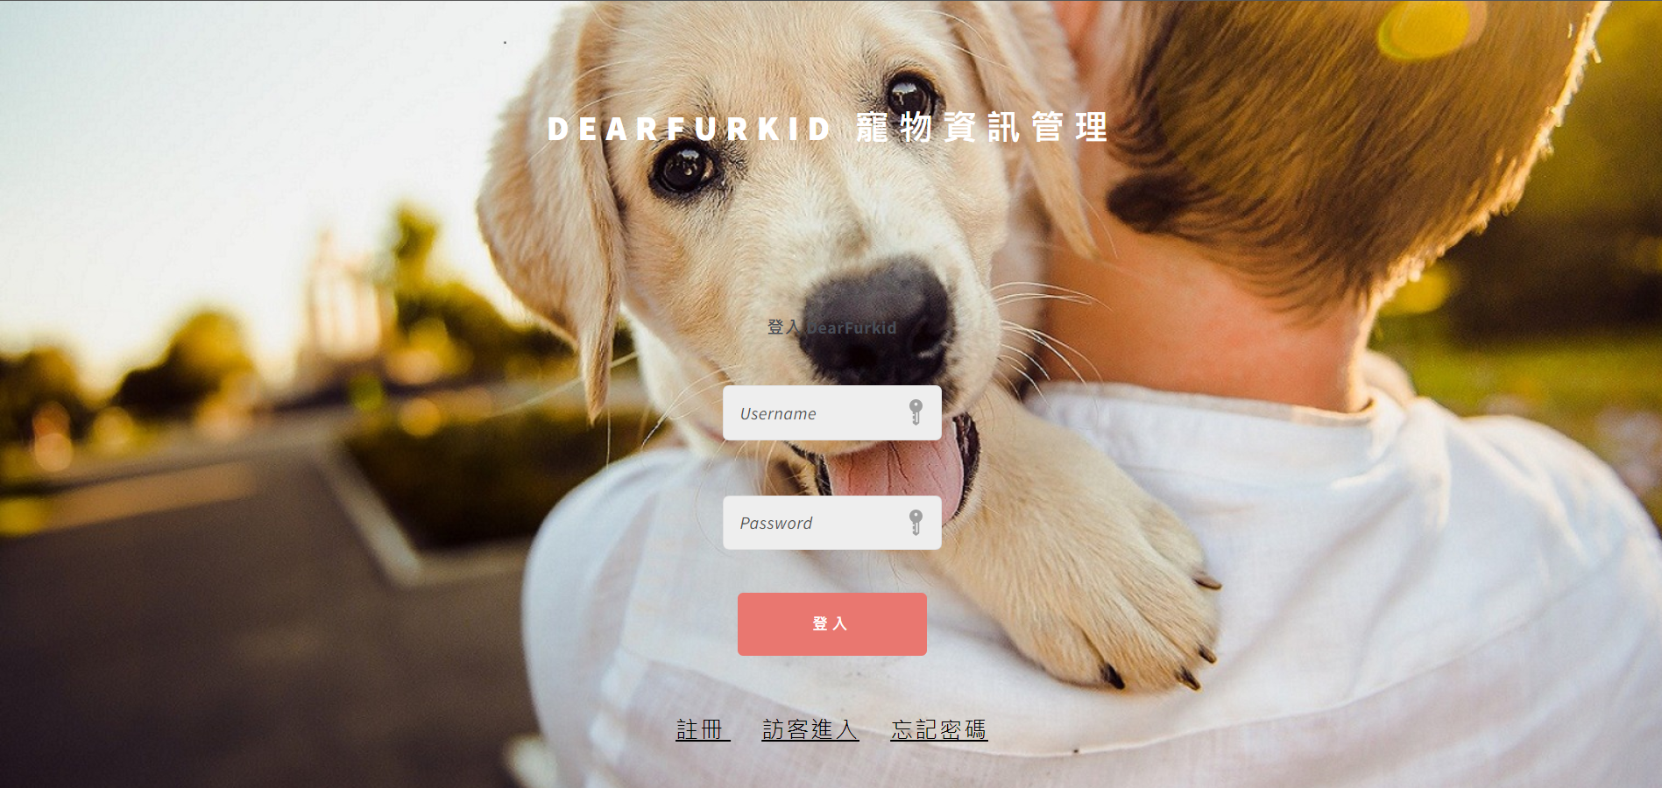
網頁Demo
網址：

Slide 9
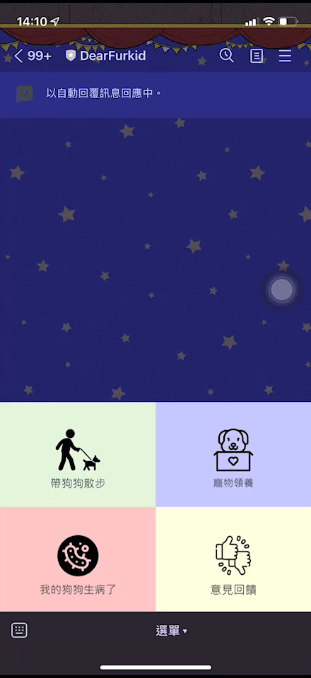
網頁Demo

Slide 10
未來目標

Slide 11
未來目標
目標
完整性
高使用率
動態更新
Notes:
1.完整性
將內容補齊至全台灣各縣市，未來若有閒暇時間希望能夠讓使用者直接預約寵物美容、住宿等商家。
且會定期更新網站內容、商家資訊，提供使用者最新的資訊。
2. 高使用率
聚集愛好寵物的飼主們，使用網站所提供的相關資訊。
3.記帳本
使用者使用記帳本後可以得到寵物花費的相關資訊。
4.行事曆
使用者可透過網站裡的寵物行事曆得知預約排程時間，或是透過註冊的信箱得知一週的排程。

Slide 12
Q&A

Slide 13
Thanks

